Slide 1

KHỞI ĐỘNG

Slide 2

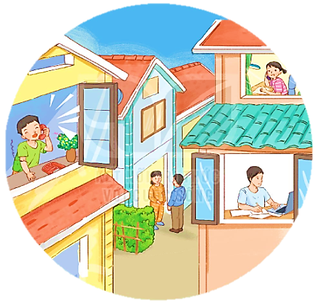
GIAO TIẾP VÀ KẾT NỐI

Slide 3

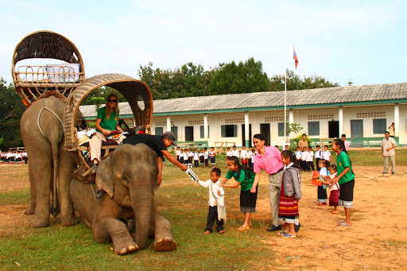
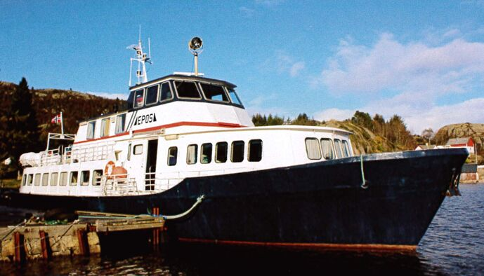
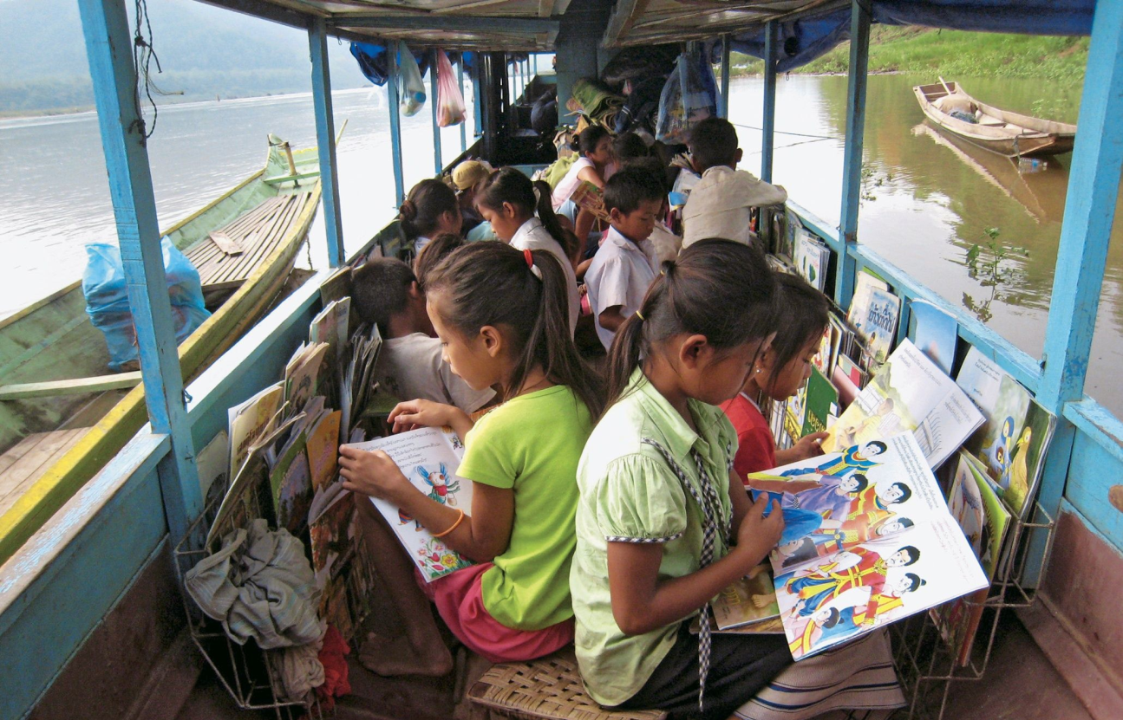
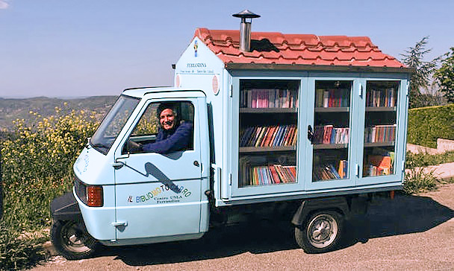
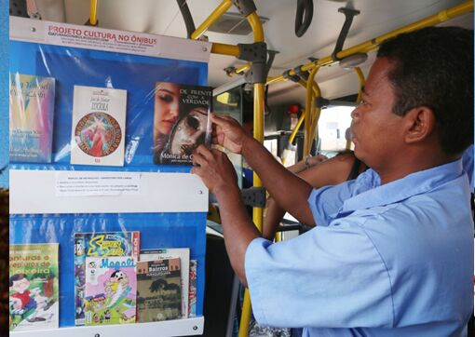
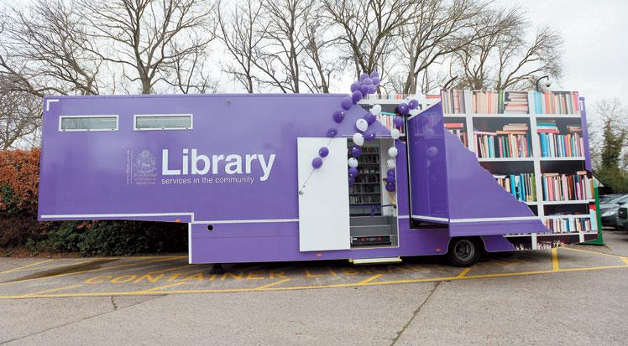
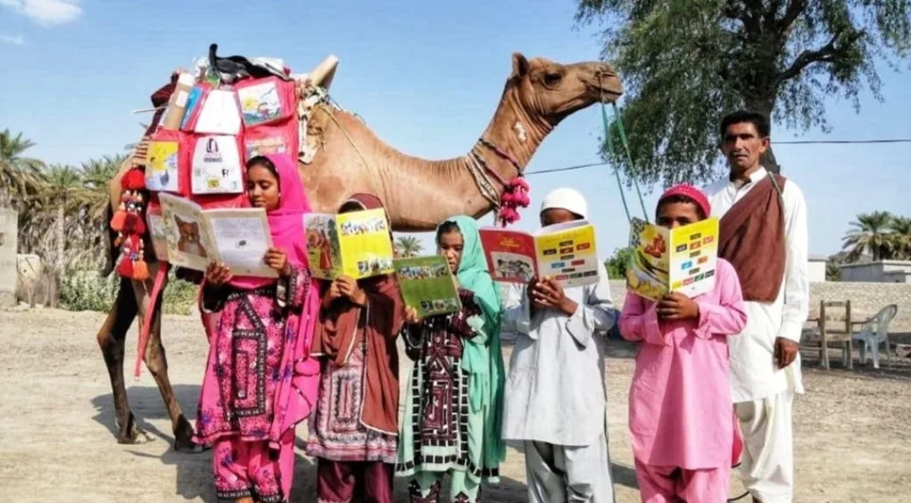
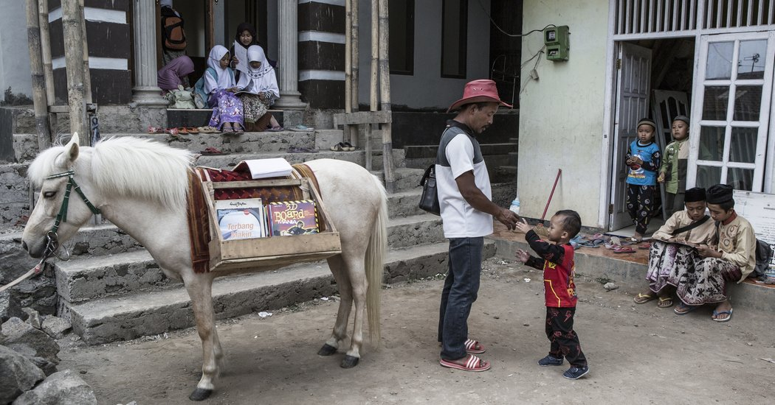


BÀI 18: THƯ VIỆN BIẾT ĐI
Thư viện trên xe như cái nhà
Thư viện trên ô tô
Thư viện trên thuyền miền sông nước
Thư viện trên tàu
Thư viện trên xe buýt
Thư viện trên xe buýt
Thư viện trên xe tải
Thư viện trên lưng voi
Thư viện trên lưng ngựa
NHỮNG THƯ VIỆN BIẾT ĐI
Thư viện trên lưng lạc đà
http://tieuhocvn.info

Slide 4


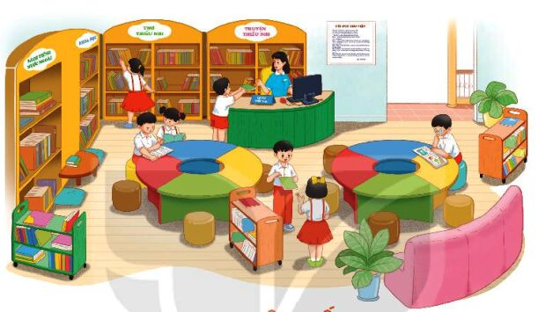
BÀI 18: THƯ VIỆN BIẾT ĐI
Bức tranh vẽ cảnh gì? Mọi người trong tranh đang làm gì?
http://tieuhocvn.info

Slide 5
Thứ ba ngày 28 tháng 3 năm 2023
Tiếng việt
Thư viện biết đi
Notes:
5

Slide 6
LUYỆN ĐỌC CÂU
Nó nằm trên một con tàu biển khổng lồ, có thể chở được 500 hành khách và đã từng đi qua 45 nước trên thế giới.

Slide 7

THƯ VIỆN BIẾT ĐI
ĐỌC NỐI TIẾP ĐOẠN
Thư viện là nơi lưu giữ sách báo, nơi mọi người đến đọc sách hoặc mượn sách về nhà. Nhiều người nghĩ rằng thư viện chỉ nằm im một chỗ. Nhưng trên thế giới, có rất nhiều “thư viện biết đi”.
Thư viện Lô-gô-xơ của Đức là “thư viện nổi” lớn nhất thế giới. Nó nằm trên một con tàu biển khổng lồ, có thể chở được 500 hành khách và đã từng đi qua 45 nước trên thế giới.
Ở Phần Lan, có hàng trăm “thư viện di động” trên những chiếc xe buýt cũ, chạy khắp các thành phố lớn. Ở châu Phi, một người thủ thư đã đặt thư viện trên lưng một con lạc đà. Nhờ thế, những cuốn sách có thể băng qua sa mạc để đến với người đọc.
(Hải Nam)
1
2
3

Slide 9
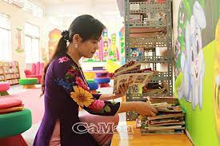

Slide 10
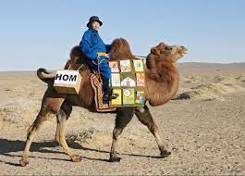


Slide 11



BÀI 18: THƯ VIỆN BIẾT ĐI
Luyện đọc theo nhóm:
Tớ đọc
đoạn 2
Chúng ta đọc nối tiếp đoạn
http://tieuhocvn.info

Slide 12




BÀI 18: THƯ VIỆN BIẾT ĐI
THƯ VIỆN BIẾT ĐI
Luyện đọc cả bài:
http://tieuhocvn.info

Slide 13
Vận dung trải nghiệm
Notes:
13

